Slide 1


Recent werkervaring en toch een lagere uitstroom naar werk
VIA conferentie Doen wat werkt!
19 mei 2022
Dr. Linda Bakker
Senior onderzoeker Lectoraat Organiseren van Waardig Werk

Slide 2
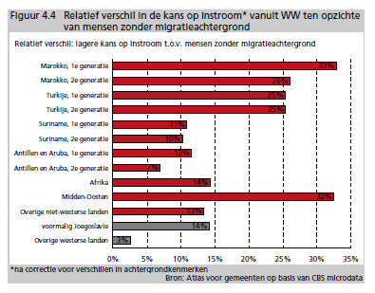
Achtergrond
Juist tijdens de (in termen van re-integratie) kansrijkere WW-periode, slagen personen met een niet-westerse migratieachtergrond minder vaak in het vinden van werk (dan personen zonder migratieachtergrond).
De gemiddeld 19% lagere instroom naar werk varieert naar herkomstland.
Bron: Kansen op uitstroom uit WW bekeken (2019)

Slide 3
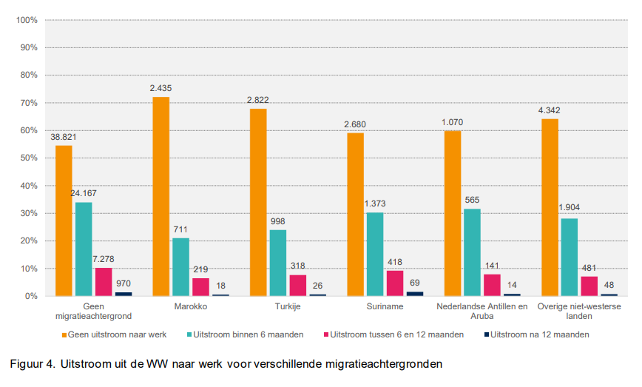
Uitstroom naar werk vanuit WW
Opnieuw blijkt: uitstroom naar werk lager voor personen met migratieachtergrond, met name met Turkse of Marokkaanse achtergrond.
Bron: De weg naar werk (2020) Significant Public

Slide 4
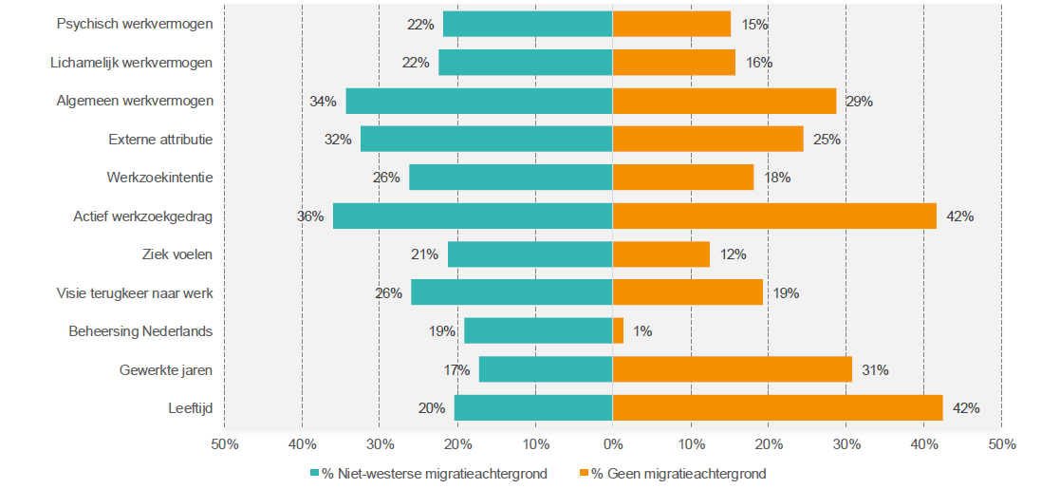
Individuele verklaringen
Beperkte taalbeheersing
Lager opleidingsniveau
Zoekgedrag en culturele verschillen houden niet aantoonbaar verband met lagere uitstroom
Figuur 16. Aandeel van de WW-gerechtigden bij wie een bepaalde factor zoals gemeten in de Werkverkenner belemmerend is voor de kans op het vinden van werk, uitgesplitst naar migratieachtergrond
Bron: De weg naar werk (2020) Significant Public

Slide 5
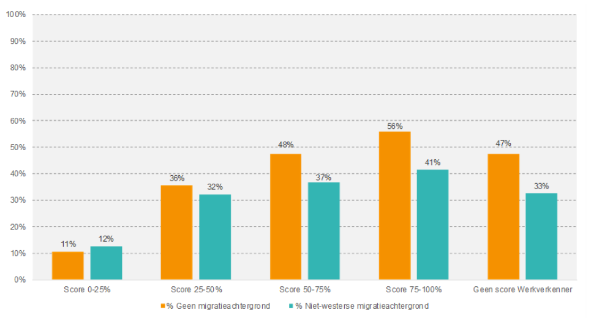
Maatschappelijke verklaringen
Vooroordelen en discriminatie (gebrek aan cultuur van inclusie).
Dienstverlening UWV: Werkverkenner wordt minder ingevuld en overschat kans op vinden van werk vanuit WW voor personen met niet-westerse migratieachtergrond.
Figuur 19. Aandeel van de WW-gerechtigden dat binnen een jaar is uitgestroomd van WW naar werk, uitgesplitst naar score op de Werkverkenner en migratieachtergrond
Bron: De weg naar werk (2020) Significant Public

Slide 6
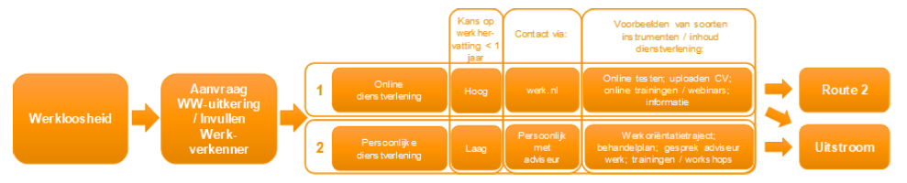
Dienstverlening UWV en werkverkenner
Dienstverleningsmodel UWV voor WW’ers: op basis van de geschatte afstand tot de arbeidsmarkt (volgt uit de Werkverkenner) wordt digitale (>50%) of persoonlijk dienstverlening ingezet.
Bron: De weg naar werk (2020) Significant Public

Slide 7
Effectiviteit re-integratiemethoden
Effectieve manieren om werkhervatting te bevorderen vergelijkbaar met die voor WW-klanten zonder niet-westerse migratieachtergrond. Dit zijn: jobhunting, kortdurende training, workshops en gesprekken met de Adviseur werk (SEO, 2021).
Indicaties dat intensieve dienstverlening UWV voor WW’ers met niet-westers migratieachtergrond wel positief effect kan hebben. In tegenstelling tot personen zonder migratieachtergrond (SEOR, 2020). De effecten van gesprekken met de Adviseur werk lijken groter voor WW-klanten met een migratieachtergrond (SEO, 2021).
Maatwerktraject (IROs:Individuele re-integratie overeenkomst) zijn bijzonder effectief voor WW-gerechtigden met een Marokkaanse of Turkse migratieachtergrond (maar worden veel minder ingezet). (SEO, 2019)

Slide 8
Oplossingsrichtingen
Instrument werkverkenner aanpassen en het gebruik ervan (meer intensieve dienstverlening voor deze groep);
Inzetten op bemiddeling en matching;
Training cultuursensitiviteit intermediairs én werkgevers;
Gebruik maken van gemeentelijk taalaanbod voor WW-ers;
Meer maatwerktrajecten inzetten (IROs).

Slide 9
Bronnen
Kansen op instroom uit WW bekeken (2019) Atlas voor gemeenten
De weg naar werk (2020) Significant Public
Langetermijneffecten re-integratie (2019) SEO
Invloed van migratieachtergrond WW-gerechtigden op netto-effectiviteit van dienstverlening UWV (2020) SEOR
Eindnotitie: Effectiviteit re-integratiedienstverlening naar niet-westerse migratieachtergrond (2021) SEO

Slide 10
Dr. Linda Bakker
Linda.bakker@hu.nl

